Slide 1
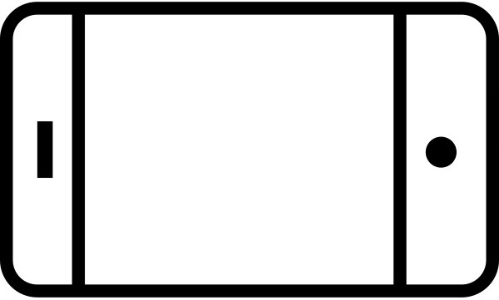
모바일
어플리케이션
프로그래밍
기말
프로젝트
005(금요일 6A) 4조
2013105021 김재성
2014105008 김근수
2014105022 김완기
2014105075 이지원
2014105081 전우혁

Slide 2
흩날려라 벚꽃이여 : 게임소개
춘..봄
흩날려라 벚꽃이여 : 물체 피하기
게임 진행
오른쪽 벚꽃나무에서 랜덤으로 벚꽃 잎을 생성
벚꽃 잎은 왼쪽으로 이동
왼쪽 캐릭터는 상하좌우 이동 가능하나 정해진 선 내에서만 가능
시간은 0초부터 시작하여 최대한 오래 살아남는게 게임 목표
벚꽃 잎에 닿으면 게임 종료

Slide 3





흩날려라 벚꽃이여 : 게임화면

